Slide 1



買い物・食事

Slide 2


レストラン
できること
レストランで注文することができ る 。 ま た、 忘れ物の持ち主が誰か聞くことができる。

Slide 3
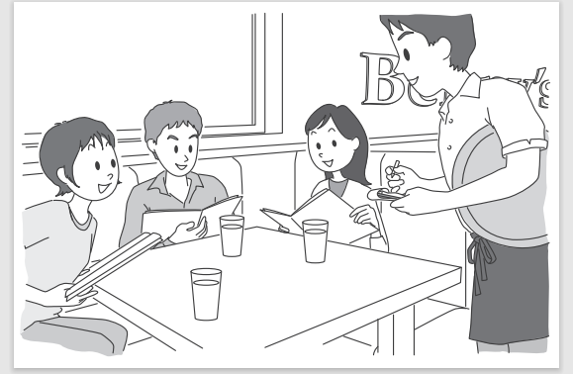
チャレンジ１，２，３，４

Slide 4


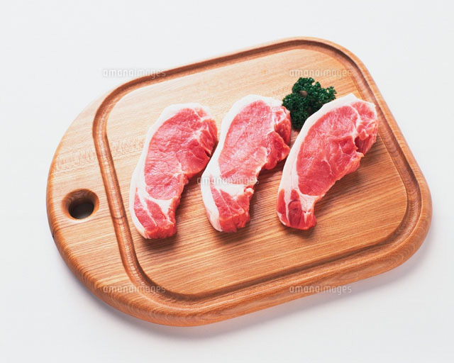
さかな
やさい
にく

Slide 5


イチゴ
リンゴ

Slide 6
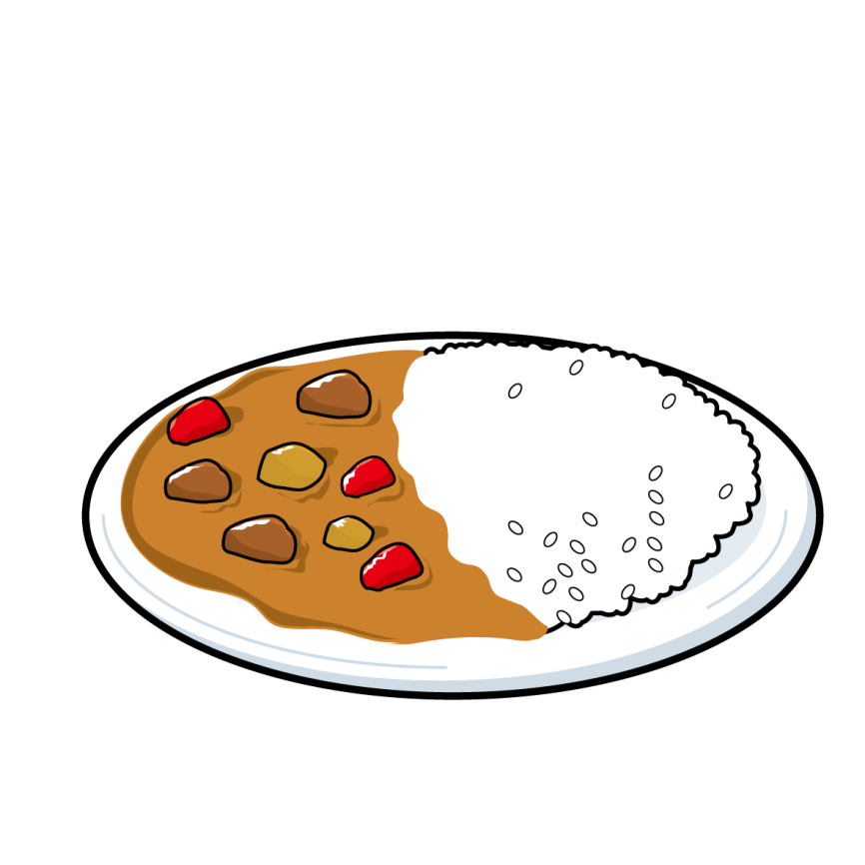
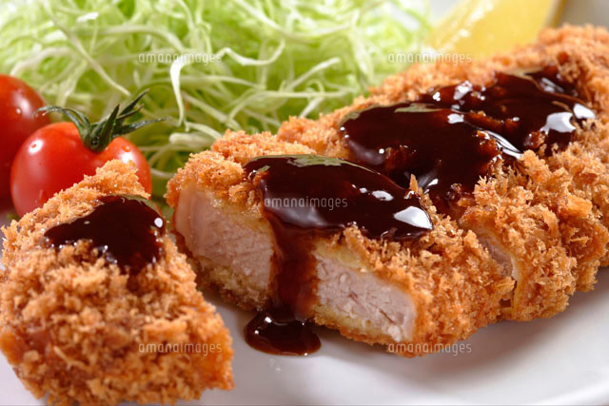
カレー
とんかつ

Slide 7


おちゃ
こうちゃ

Slide 8


ビール
ワイン

Slide 9

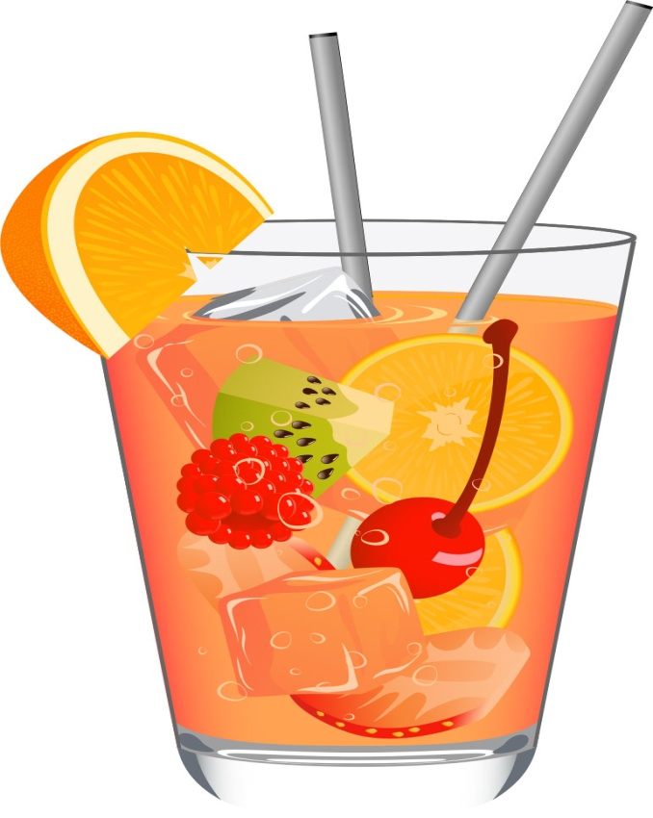
コーヒー
ジュース

Slide 10
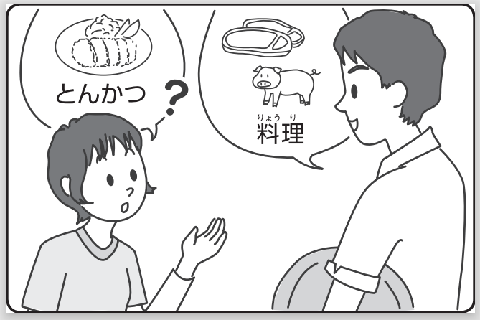

チャレンジ１ CD26
A：とんかつは なんの りょうりですか。
B：とんかつは ぶたにくの りょうりですよ。

Slide 11
練習
N1のN2： N2 làm từ N1
例）ぶたにく・カレー
＝＞これはぶたにくのカレーです。
①イチゴ・ケーキ ②やさい・ジュース ③さかな・スープ
① これは イチゴの ケーキです。
② これは やさいの ジュースです。
③ これは さかなの スープです。

Slide 12
N1のN2： N2 làm từ N1
④リンゴ・ジュース ⑤にく・やさい・りょうり
⑥とりにく・たまご・りょうり
④ これは リンゴの ジュースです。
⑤ これは にくと やさいの りょうりです。
⑥ これは とりにくと たまご の りょうりです。

Slide 13
A：これは なんの りょうりですか。
B：それは ぎゅうにくの りょうりですよ。

Slide 14
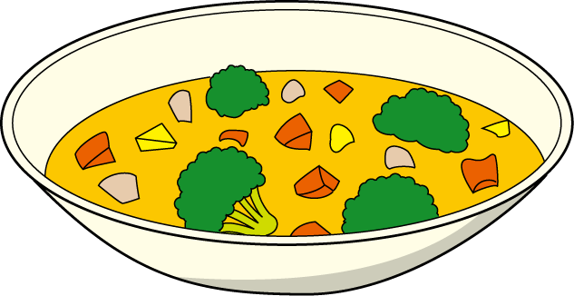
Ｎ１は なんの Ｎ２ですか。
これは なんの スープですか。
やさいの スープです。

Slide 15
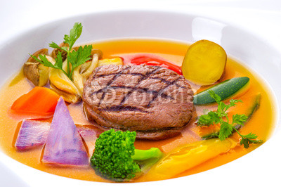
これは なんの りょうりですか。。
ぎゅうにくの りょうりです。

Slide 16
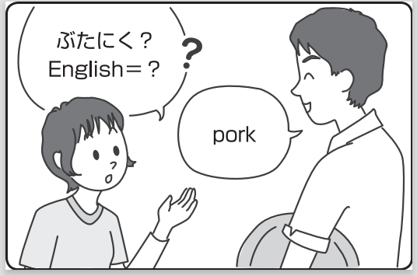
チャレンジ ２ CD27
A：ぶたにくは えいごで なんですか。
B：Porkです。

Slide 17
N１は～ごでN2です。
N1 trong tiếng ~ là N2.
A：「日本ご」は えいごで なんですか。
B：「日本ご」は えいごで Japaneseです。

Slide 18
例） これ・えいご ＝＞ これはえいごで何ですか。
① これ・日本語 ② それ・えいご
③「ぶたにく」・えいご
① これは 日本語で なんですか。
② それは えいごで なんですか。
③ 「ぶたにく」は えいごで なんですか。

Slide 19
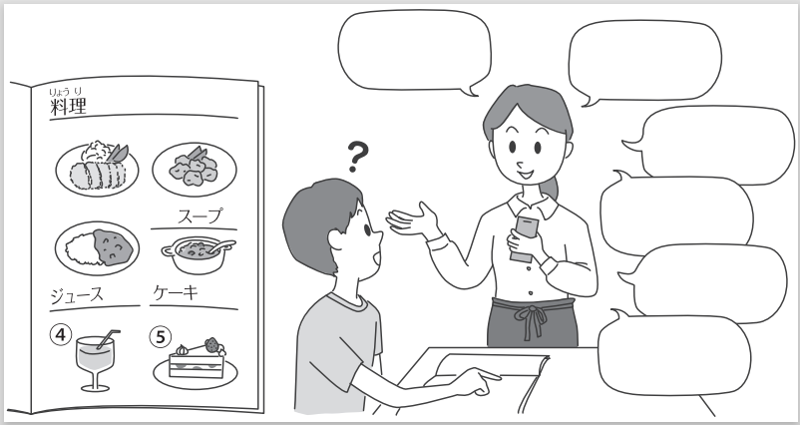
会話練習
A：すみません、これは なんの りょうりですか。
B：それは ぶたにくの りょうりです。
A：ぶたにく？「ぶたにく」は えいごで なんですか。
B：Porkです。
A：そうですか。

Slide 20
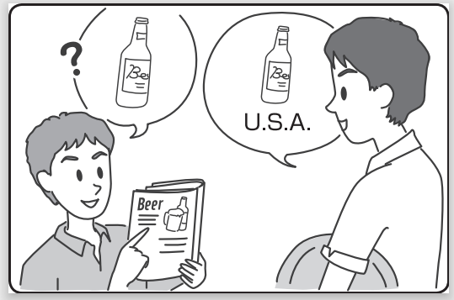
チャレンジ ３ CD28
A：これは どこの ビールですか。
B：それは アメリカの ビールです。

Slide 21
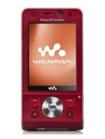
Trợ từ～の
Trợ từ～の thể hiện nguồn gốc, xuất xứ của đồ vật
これは けいたいでんわです。
ソニー
これは SONYの けいたいでんわです。
にほん
これは 日本の けいたいでんわです。

Slide 22

Canon
カメラ
にほん
Canonは カメラです。
Canonは にほんの カメラです。
Từ để hỏi
どこ
～は どこの ～ですか。

Slide 23
練習
N1のN2： N2 có xuất xứ từ N1
例）アメリカ・ビール
＝＞ これはアメリカのビールです。
①フランス・ワイン ②日本・おちゃ
③イタリア・くつ
① これは フランスの ワインです。
② これは 日本の おちゃです。
③ これは イタリアの くつです。

Slide 24
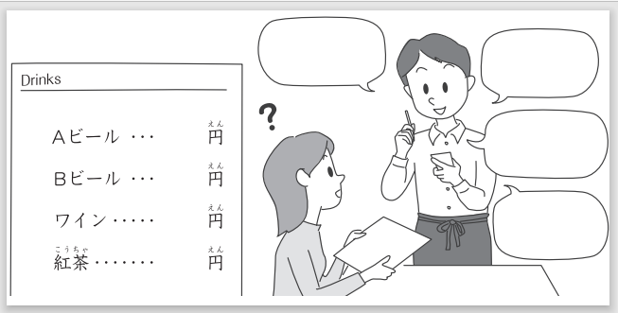
アメリカ
ドイツ
イタリア
インド
A：これは どこの ビールですか。
B：アメリカの ビールです。

Slide 25
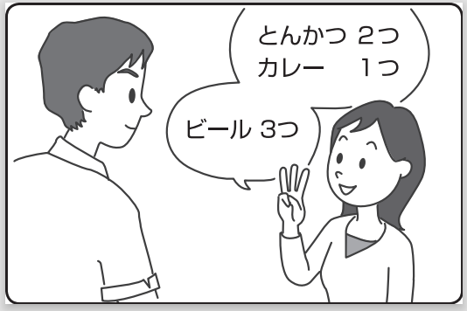
チャレンジ ４ L2 CD29
とんかつを ２つと カレーを １つと ビールを ３つ ください。

Slide 26
例）コーヒー（２）
＝＞ コーヒーを２つください。
①パン（１） ②カレー（５）
③こうちゃ（３）
① パンを ひとつ ください。
② カレーを いつつ ください。
③ こうちゃを みっつ ください。

Slide 27




Slide 28


Slide 29
④ とんかつ（１）、ごはん（１）
⑤ ケーキ（４）、ジュース（２）、コーヒー（２）
④ とんかつを ひとつと ごはんを ひとつ ください。
⑤ ケーキを よっつと ジュースを ふたつと コーヒーを ふたつ ください。

Slide 30


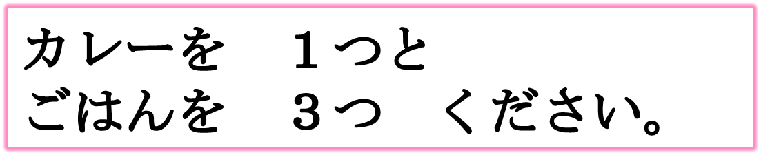

Slide 31
会話練習
A：すみません、ちゅうもんを おねがいします。
B：はい、どうぞ。
A：とんかつを ふたつ ください。
B：はい。とんかつを ふたつですね。かしこまりました。しょうしょう おまち ください。
Notes:
Cho sv đọc lại đoạn hội thoại và sáng tạo riêng đoạn của mình.

